Slide 1
Tips eindexamen biologie

Slide 2
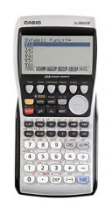
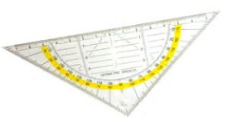
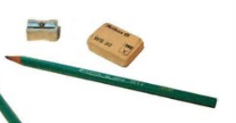
Wat neem je mee?
Een rekenmachine
Geodriehoek
Potlood en gum mee (voor grafiek tekenen)

Slide 3
Hoe ziet het examen eruit?
Aantal vragen: ongeveer 50 vragen
Meerkeuze vragen en Open vragen
Kijk altijd hoeveel punten je kunt krijgen per vraag!
Tussen elke nieuwe vraag 1 lege regel open laten!
Antwoord van meerkeuze vragen duidelijk met hoofdletter!
Als er 2 dingen worden gevraagd: tellen alleen de eerste 2 die jij opschrijft!

Slide 4
Tips:
Als er wordt gevraagd om een berekening: schrijf deze erbij!
Als wordt gevraagd om uitleg, schrijf deze uitleg erbij. Zonder uitleg….geen punten!
Schrijf bij grafieken altijd de grootheid en eenheid bij de x-as en y-as
Als je een staaf grafiek moet tekenen: teken dan ook een staafgrafiek

Slide 5
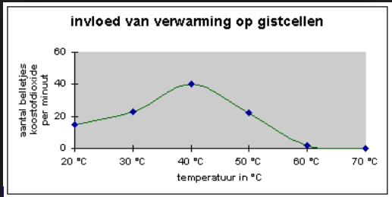
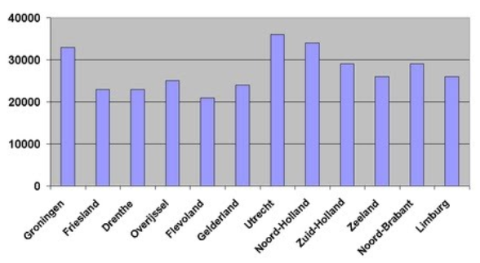
Vul in van de lijngrafiek:
 | grootheid | eenheid
x-as
y-as

Slide 6
Tips:
Bij een vraag over een onderzoek of experiment:
Altijd 2 groepen: 1 controle en 1 experiment groep
Alle omstandigheden in het experiment moeten gelijk zijn: behalve 1 factor: de factor die je onderzoekt! (bv temperatuur)

Slide 7
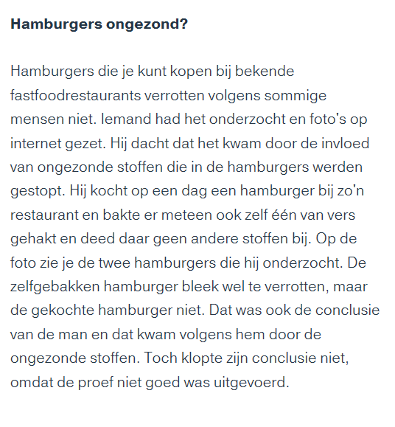
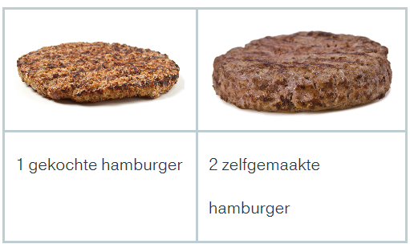
1.Welke factor wordt hier onderzocht?
het verschil in de stoffen die in het hamburgervlees zitten bij de gekochte hamburger en de zelfgemaakte.
2. Wat is hier controlegroep?
De zelfgemaakt hamburger
Zijn alle omstandigheden naast deze factor gelijk?

